Slide 1



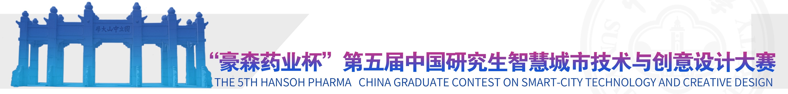

V1
车牌识别
指导老师：朱虹教授
团队成员：陈丹 杨恺庆 袁江波 孙琪

Slide 2

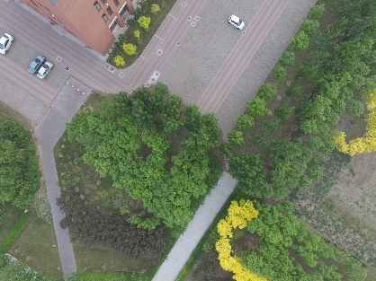
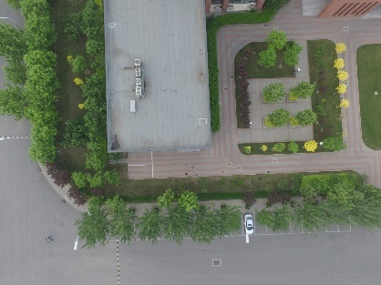
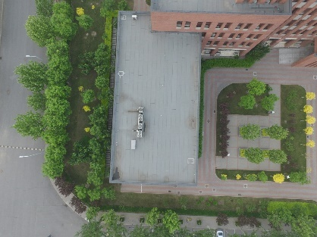
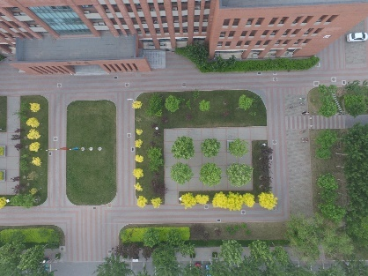
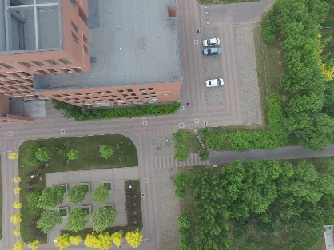
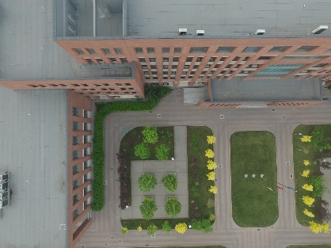
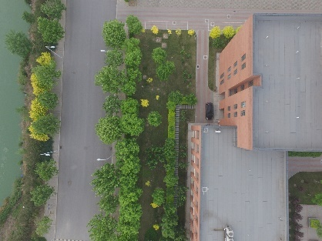
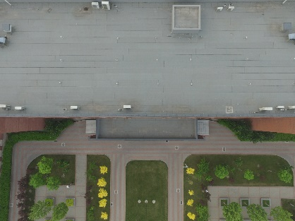
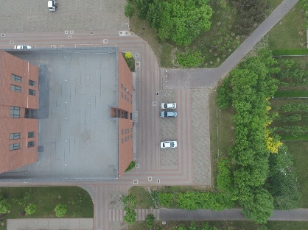
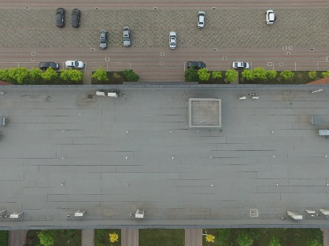
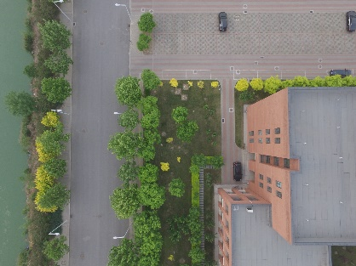
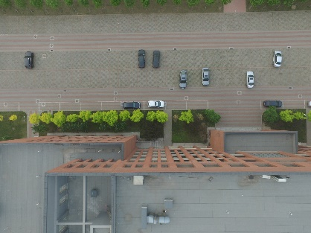
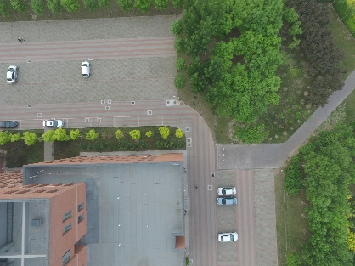
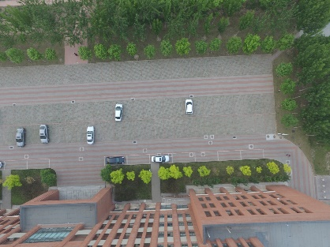
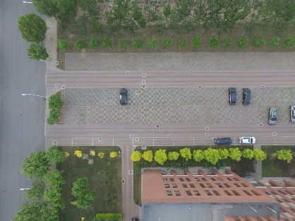
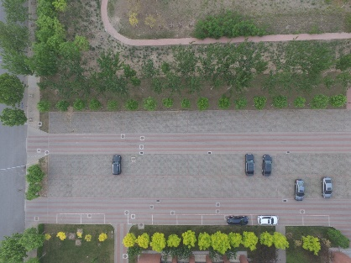
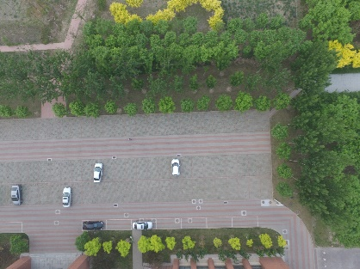
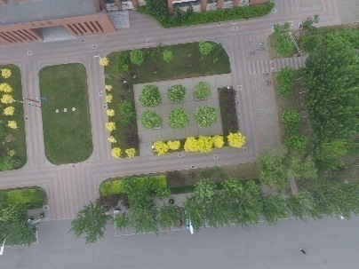
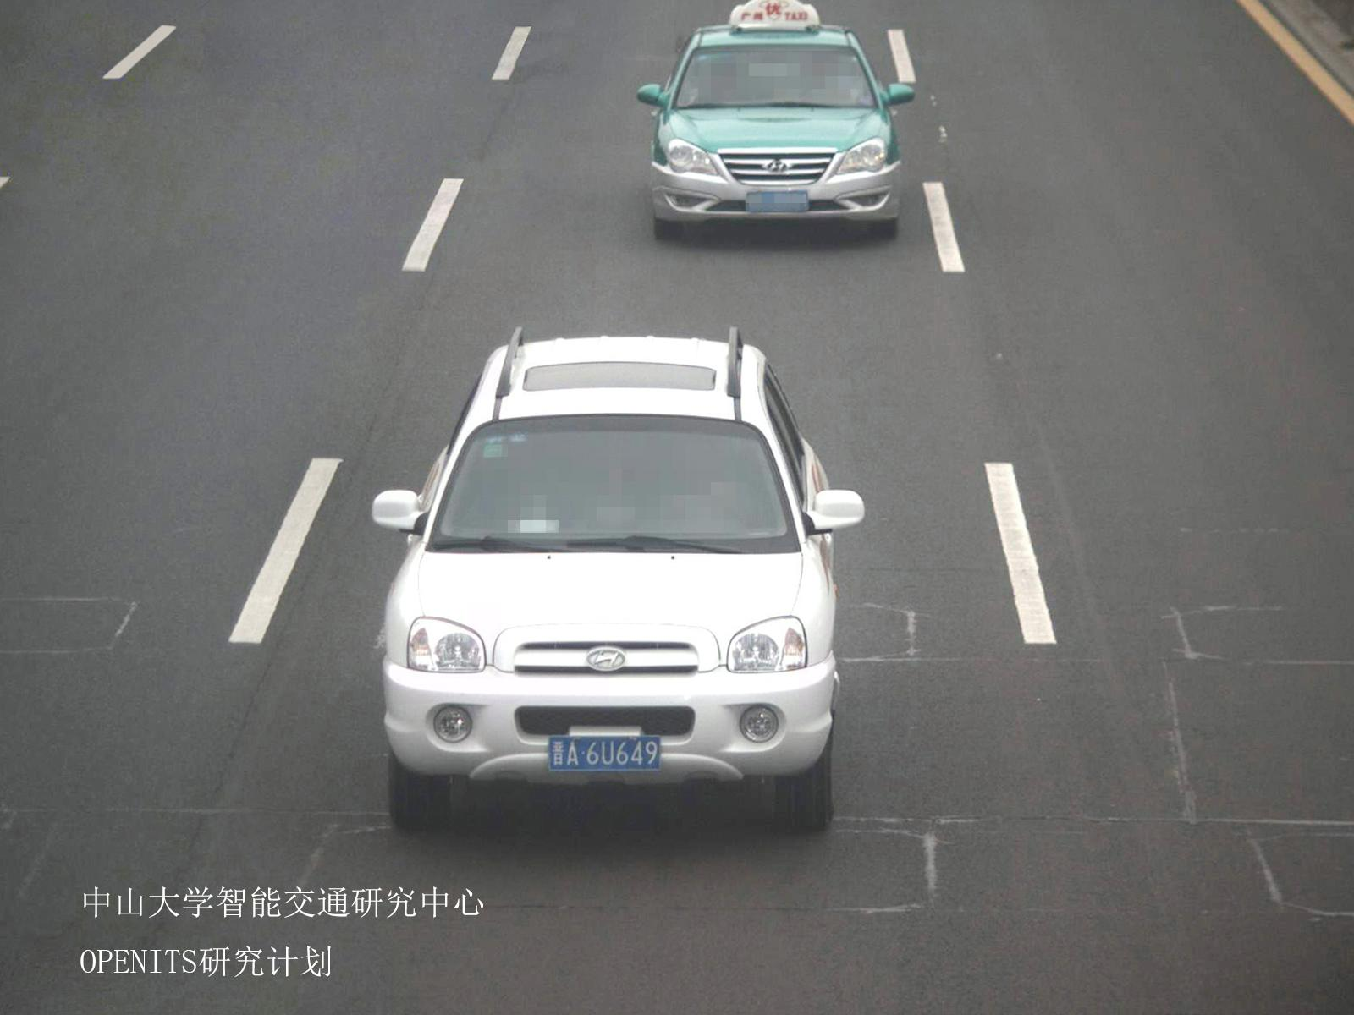
检测
识别
晋A6U649

Slide 3
传统算法
车牌识别
字符分割
基于深度学习
端对端

Slide 4

Faster
VGG16
仿射变换
CRNN+ATTENTION

Slide 5
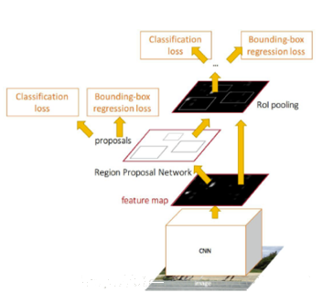
车牌检测
车牌颜色：blue
车牌区域
本题目采用faster-rcnn网络进行车牌检测，faster-rcnn网络结构如图2所示。在本题目中前端卷积网络采用ResNet101网络进行特征提取，faster-rcnn网络使用RPN网络生成Proposals（建议窗口），这里每张图片生成300个Proposals，通过ROI pooling层使每个ROI生成固定尺寸的feature map，之后利用Softmax Loss(用于探测分类概率) 和Smooth L1 Loss(用于探测边框回归)对分类概率和边框回归联合训练。本题目在对车牌进行检测的同时进行车牌颜色分类。因此在打标数据集时会标注每张图像的车牌颜色类别和车牌位置，生成xml标签文件。
训练过程
网络训练过程中，在Resnet101预训练模型的基础上进行车牌检测模型的训练，对已经训练好的模型用车牌数据进行微调；
训练集包含3300张图像，学习率为0.001，batchsize为1，进行了70000次迭代训练；
在训练和测试中，根据车牌目标的特点，采用了（8，16，32）三种尺度的anchor box，并将长宽比设为（2.0，2.8，3.0）以更好适应车牌目标。

Slide 6







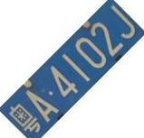
车牌分类
检测到的各种各样的车牌
分类网络VGG16
将检测到的车牌分为正常，
错切，亮度不均匀变化，亮度
均匀变化，散焦模糊，运动模糊，
旋转，以便进行下一步处理

Slide 7

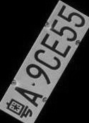
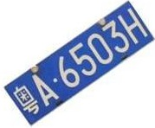

车牌前处理
由于卷积神经网络的学习能力是有限的，当车牌发生旋转、错切等形变比较严重时，无法进行识别。
水平旋转、竖直错切
角度：-59.96
二值化并取反
仿射变换
变换后车牌
找出了包含车牌的最小矩形框，检测倾斜角度，并找出矩形的中心位进行仿射变换，当角度小于-45度时，在计算出的结果上加上90度进行计算。

Slide 8



车牌前处理
水平竖直透视角
检测蓝色区域
单应性变换
根据检测到车牌的蓝色区域，确定最小外接矩形框，并检测蓝色区域轮廓的四个顶点，确定单应性变换矩阵，根据单应性变换矩阵进行仿射变换。

Slide 9




车牌前处理
模糊车牌恢复

Slide 10





车牌前处理
亮度纠正
亮度不正常正常车牌
处理后结果
均值方差转移
亮度正常车牌
用亮度正常车牌的亮度来代替亮度不正常车牌。

Slide 11
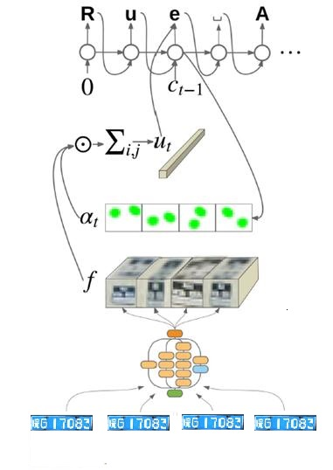
车牌识别
网络结构：crnn+attention
CNN: 7层卷积层，4层下采样，最后一层卷积层经过Relu激活函数输出，
BiLSTM：拥有256维的隐层单元的双层LSTM，CNN和BiLSTM 完成编码；
GRU：拥有256维的隐层单元的双层LSTM，解码；
Attention机制使得网络可以关注输入图像的每一部分，对输入图像
的每一位置可以生成一个字符概率分布去描述。
车牌识别网络结构

Slide 12
谢谢各位老师的指导

